Slide 1
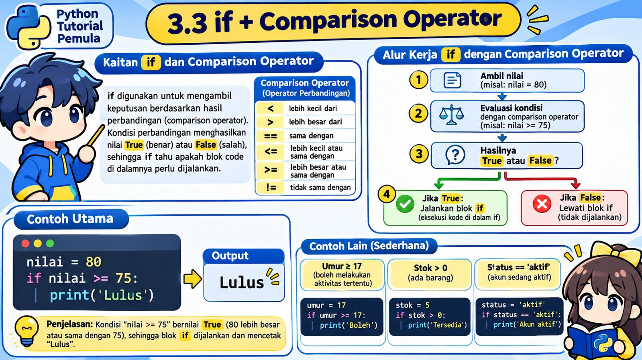
3.3 — if + Comparison Operator
Mengubah hasil perbandingan True/False menjadi keputusan program
Comparison menghasilkan True/False; if memutuskan apakah blok dijalankan

Slide 2
Hubungan if dan Comparison Operator
Pada materi sebelumnya, if membutuhkan sebuah kondisi. Comparison Operator menyediakan cara membuat kondisi dengan membandingkan dua nilai.
Hasil perbandingan selalu True atau False.
Pola berpikir:
nilai dibandingkan
↓
True / False
↓
if memutuskan blok jalan atau tidak
Jadi Comparison Operator adalah 'pertanyaannya', sedangkan if adalah 'pengambil keputusannya'.
Pertanyaan → True/False → keputusan

Slide 3
Enam Comparison Operator yang Sering Dipakai
<
lebih kecil dari
>
lebih besar dari
==
sama dengan
<=
lebih kecil atau sama dengan
>=
lebih besar atau sama dengan
!=
tidak sama dengan
Semua operator ini menghasilkan True atau False

Slide 4
Step by Step: if nilai >= 75
1. Ambil nilai
nilai = 80
2. Bandingkan
80 >= 75
3. Hasil
True
4. Jalankan blok
print('Lulus')
nilai = 80
if nilai >= 75:
print('Lulus')
Output: Lulus
Evaluasi kondisi dulu, baru jalankan blok

Slide 5
Operator < di dalam if
umur = 12
if umur < 17:
print("Belum dewasa")
12 < 17 → True
Karena nilai di kiri lebih kecil daripada nilai di kanan, blok if dijalankan.
Output: Belum dewasa
< cocok untuk aturan 'kurang dari batas'.
Contoh < : umur, suhu, jumlah, batas minimum

Slide 6
Operator > di dalam if
suhu = 32
if suhu > 30:
print("Cuaca panas")
32 > 30 → True
Artinya suhu melebihi batas 30.
Output: Cuaca panas
> cocok untuk aturan 'lebih dari' atau 'melewati batas'.
Perhatikan beda > dengan >=

Slide 7
Operator == di dalam if
status = 'aktif'
if status == 'aktif':
print("Akun aktif")
'aktif' == 'aktif' → True
== digunakan untuk membandingkan apakah dua nilai sama.
Jangan tertukar dengan =.
= memberi nilai | == membandingkan nilai
Kesalahan = vs == sangat umum pada pemula

Slide 8
Operator <= di dalam if
nilai = 100
if nilai <= 100:
print("Nilai valid")
100 <= 100 → True
<= berarti lebih kecil ATAU sama dengan.
Nilai batas ikut diterima.
Jika memakai < 100, nilai tepat 100 tidak ikut.
<= menyertakan nilai batas

Slide 9
Operator >= di dalam if
umur = 17
if umur >= 17:
print("Memenuhi batas umur")
17 >= 17 → True
>= berarti lebih besar ATAU sama dengan.
Nilai batas 17 ikut diterima.
Jika memakai > 17, umur tepat 17 tidak lolos.
>= menyertakan nilai batas

Slide 10
Operator != di dalam if
status = 'aktif'
if status != 'blokir':
print("Akun boleh digunakan")
'aktif' != 'blokir' → True
!= berarti dua nilai tidak sama.
Karena berbeda, blok dijalankan.
!= cocok untuk aturan pengecualian.
!= = tidak sama dengan

Slide 11
Konsep Penting: Nilai Batas
nilai > 75
Artinya harus LEBIH BESAR dari 75.
Nilai 75 sendiri tidak termasuk.
nilai >= 75
Artinya lebih besar ATAU SAMA DENGAN 75.
Nilai 75 termasuk.
Banyak bug terjadi karena salah memilih apakah nilai batas harus ikut atau tidak.
Pikirkan batas sebelum memilih operator

Slide 12
Variasi Contoh Angka
Nilai
if nilai >= 75:
print('Lulus')
Suhu
if suhu > 30:
print('Panas')
Stok
if stok > 0:
print('Tersedia')
Umur
if umur < 17:
print('Belum dewasa')
Saldo
if saldo >= harga:
print('Bisa beli')
Persentase
if diskon <= 50:
print('Diskon valid')
Comparison Operator banyak dipakai pada data angka

Slide 13
Variasi Contoh String
role = 'admin'
status = 'aktif'
if role == 'admin':
print('Menu admin')
if status != 'blokir':
print('Akun boleh masuk')
Pada String, operator yang paling mudah dipahami untuk awal adalah == dan !=.
Perhatikan huruf besar-kecil: 'Admin' tidak sama dengan 'admin'.
String comparison bersifat case-sensitive

Slide 14
Satu Variable, Kondisi Berbeda
nilai = 80
if nilai >= 75:
print('Lulus')
if nilai == 100:
print('Nilai sempurna')
Satu variable bisa diperiksa dengan beberapa kondisi yang berbeda.
Setiap if berdiri sendiri dan akan mengevaluasi kondisinya masing-masing.
Beberapa if terpisah ≠ elif

Slide 15
Comparison Bisa Membandingkan Expression
harga = 20000
jumlah = 3
if harga * jumlah >= 50000:
print('Transaksi besar')
Python menghitung harga * jumlah terlebih dahulu.
20000 * 3 = 60000
60000 >= 50000 → True
Maka blok dijalankan.
Sisi comparison boleh berisi expression

Slide 16
Kondisi False Bukan Error
stok = 0
if stok > 0:
print('Tersedia')
print('Selesai cek')
0 > 0 → False.
Blok if dilewati. Program tetap berjalan ke baris berikutnya.
Output hanya: Selesai cek
False = jalur tidak diambil, bukan kegagalan program

Slide 17
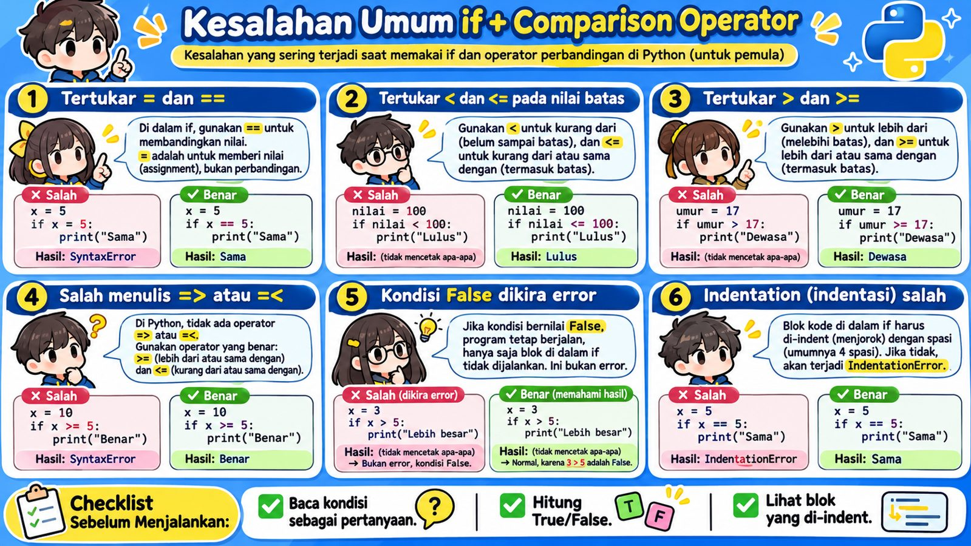
Kesalahan Umum if + Comparison Operator
Baca kondisi → hitung True/False → lihat indentation

Slide 18
Trace Example: Saldo dan Harga
saldo = 50000
harga = 30000
if saldo >= harga:
print('Bisa beli')
print('Selesai')
1. saldo = 50000
2. harga = 30000
3. cek 50000 >= 30000
4. hasil True
5. cetak Bisa beli
6. cetak Selesai
Tracing membuat alur keputusan lebih mudah dipahami

Slide 19
Latihan 1 — Hasil Comparison
A. 10 < 20
True
B. 10 > 20
False
C. 10 == 10
True
D. 10 <= 10
True
E. 10 >= 11
False
F. 10 != 11
True
Latihan comparison sebelum membaca if

Slide 20
Latihan 2 — Apakah Blok Dijalankan?
A.
umur=17
if umur>=17:
Blok? Ya
B.
nilai=74
if nilai>=75:
Blok? Tidak
C.
stok=1
if stok>0:
Blok? Ya
D.
status='aktif'
if status=='blokir':
Blok? Tidak
E.
x=5
if x!=5:
Blok? Tidak
F.
x=5
if x<=5:
Blok? Ya
Perhatikan nilai batas

Slide 21
Mini Practice — Cek Kelayakan Sederhana
umur = 25
saldo = 100000
if umur >= 17:
print('Umur memenuhi')
if saldo >= 50000:
print('Saldo memenuhi')
Dua if ini berdiri sendiri.
Kondisi pertama mengecek umur.
Kondisi kedua mengecek saldo.
Karena keduanya True, kedua pesan dicetak.
Satu program bisa memiliki banyak keputusan independen

Slide 22
Ringkasan 3.3 — if + Comparison Operator
Yang perlu diingat:
• Comparison menghasilkan True/False
• if memakai hasil tersebut untuk mengambil keputusan
• < dan > tidak menyertakan batas
• <= dan >= menyertakan batas
• == membandingkan kesamaan
• != membandingkan ketidaksamaan
• = bukan comparison operator
Contoh inti:
nilai = 80
if nilai >= 75:
print('Lulus')
80 >= 75 → True
maka output: Lulus
Mental model: bandingkan → dapat True/False → if menentukan apakah blok dibuka.
Selesai 3.3 — berikutnya: if ... else

Slide 23
Source Code Latihan
Semua contoh kode pada materi ini juga disediakan sebagai file .py terpisah agar bisa langsung dibuka di VS Code atau dijalankan melalui Python.
# Contoh penggunaan
nilai = 80
if nilai >= 75:
print('Lulus')
# Buka file source code untuk contoh lainnya.
Gunakan source code untuk praktik langsung

Slide 24
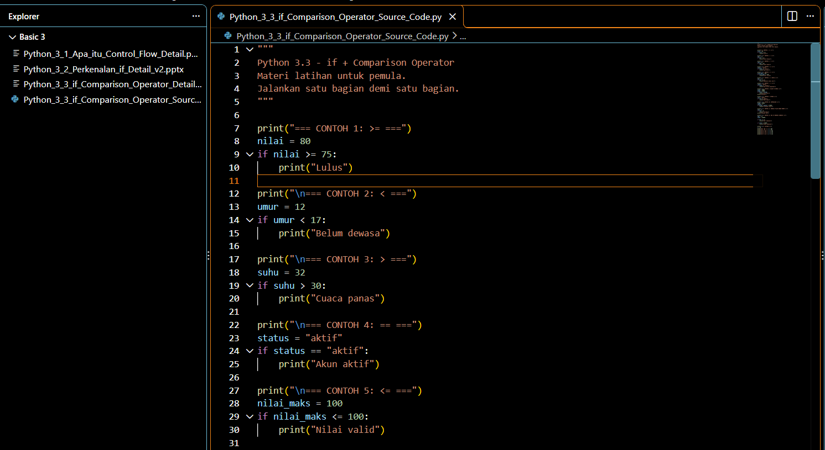

Slide 25


